Slide 1
Progressive Party Problem
Proyecto IA
UTFSM 2016-1
Backtracking + GBJ
Algoritmo Greedy + TS
Carlos Chesta
Eva Moya

Slide 2
El problema y sus restricciones

Slide 3
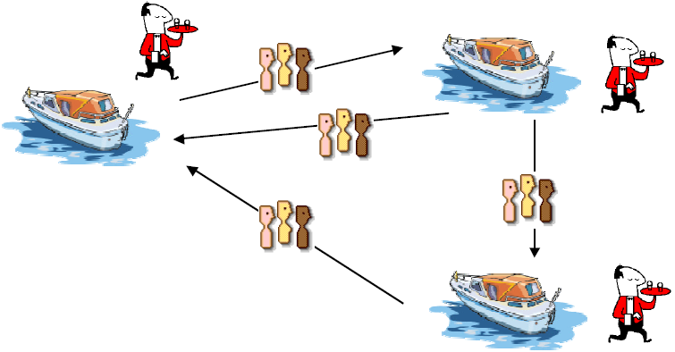
Progressive Party Problem
Yate Anfitrión + tripulación anfitrión
Tripulación invitada
Tripulación invitada
Tripulación invitada
Yate Anfitrión + tripulación anfitrión
Tripulación invitada
Yate Anfitrión + tripulación anfitrión

Slide 4

Restricciones
Restricción de capacidad: La capacidad de un yate NO puede ser excedida.
Restricción de visitas: Un yate invitado NO puede visitar más de una vez al mismo yate anfitrión en una misma fiesta.
Restricción de encuentros: Un par de grupos invitados NO pueden encontrarse más de una vez en una misma fiesta.

Slide 5
Representación

Slide 6
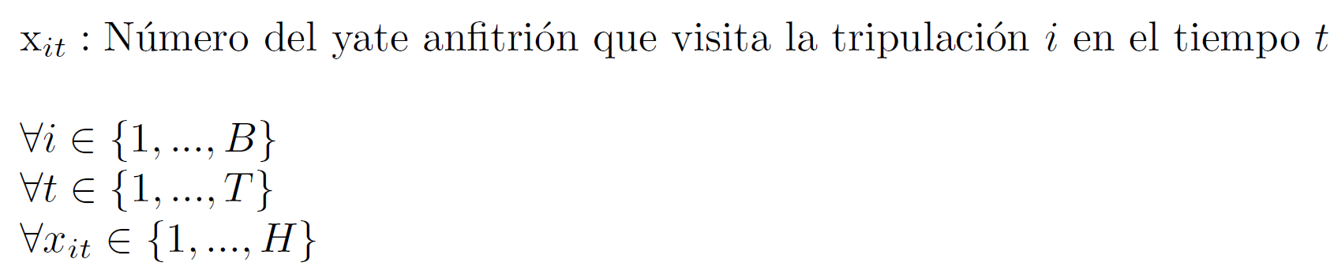
Representación de la solución
Ambos algoritmos
Matriz B x T
Diferencia:
Para BT+GBJ “B” representa el número total de yates
Para Greedy + TS “B” representa el número total de yates invitados

Slide 7
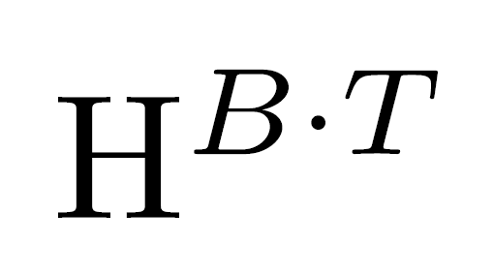
Espacio de Búsqueda
Ambos algoritmos
Diferencia:
Para BT+GBJ “B” representa el número total de yates
Para Greedy + TS “B” representa el número total de yates invitados

Slide 8
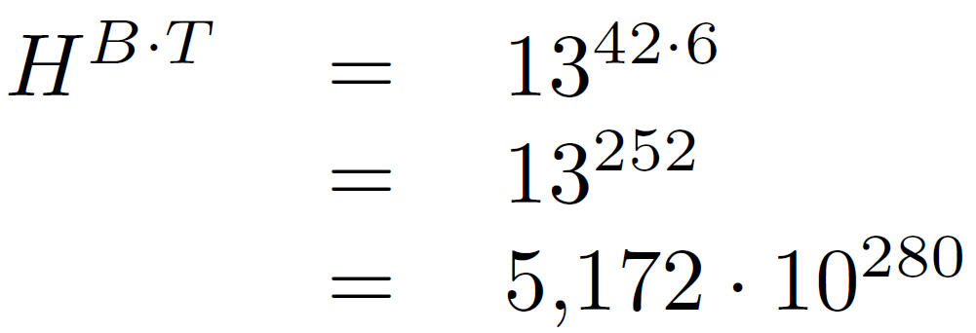

BT + GBJ
Greedy + TS
Espacio de Búsqueda
Instancia: 42 en total, 29 invitados y 13 anfitriones en 6 tiempos
Notes:
aqui va el espacio con números

Slide 9
Implementación de Algoritmos

Slide 10
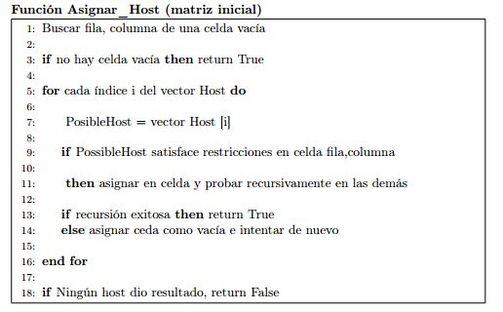
Backtraking (Implementado)

Slide 11
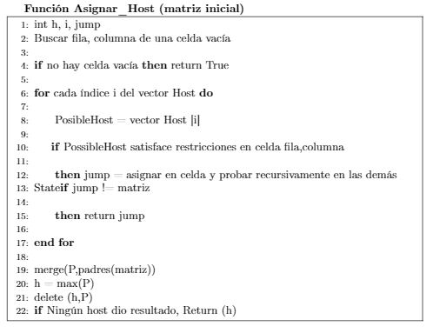
Backtraking + GBJ (No Implementado)
**A theorical Evaluation of Slected Backtraking Algorithms de Grzegorz

Slide 12
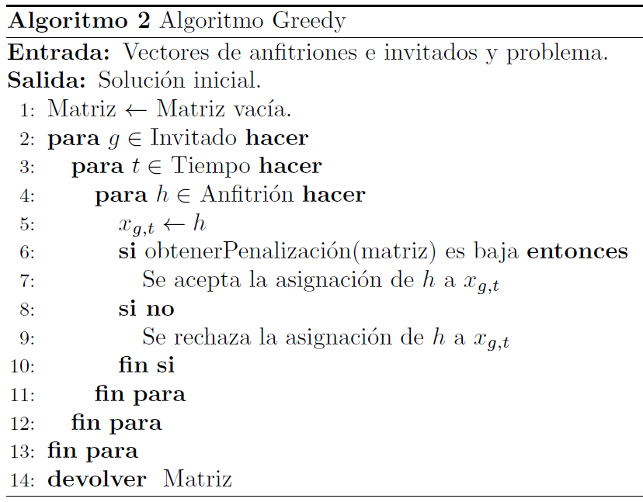
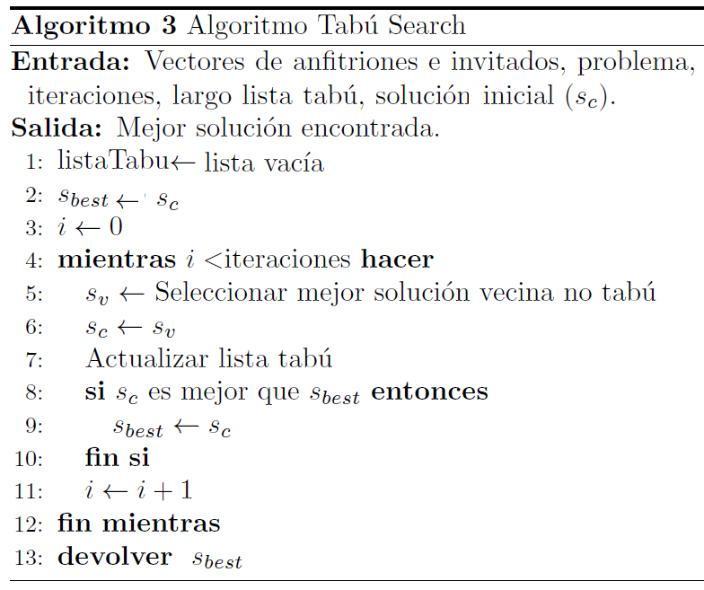
Greedy
Tabú Search

Slide 13
Experimentación

Slide 14
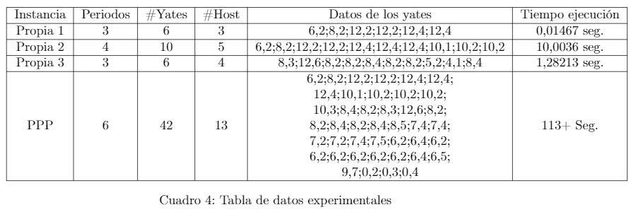
Backtracking

Slide 15
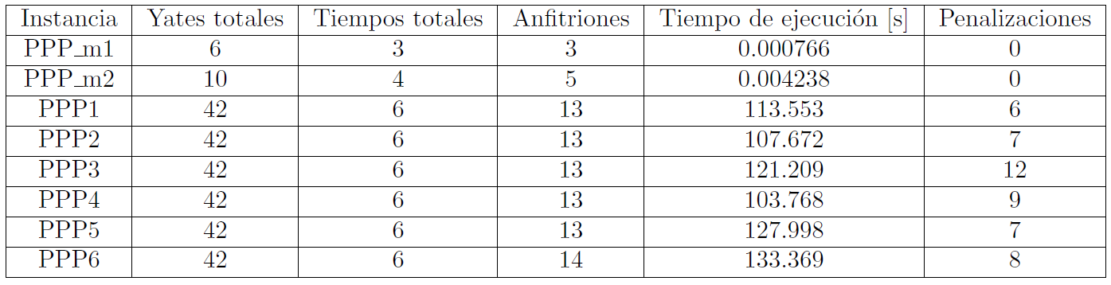
Greedy + TS
*
Parámetros TS: Largo lista tabú de 50 y 200 iteraciones
* Cada restricción que no se cumple en la matriz aumenta en 1 el contador de Penalizaciones

Slide 16
Experimentación Conjunta

Slide 17
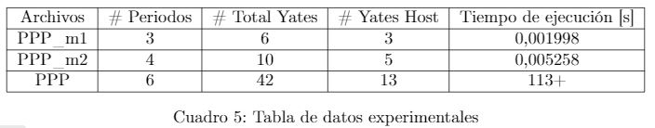
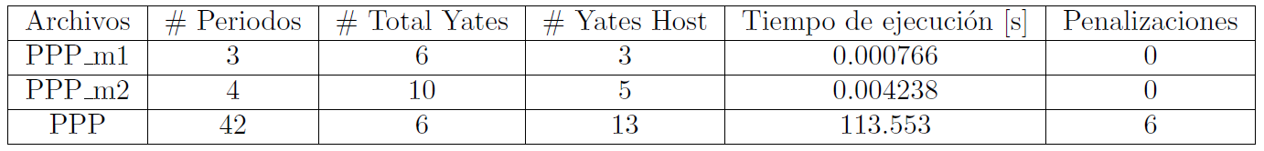
Backtracking
Greedy + TS
*
* Cada restricción que no se cumple en la matriz aumenta en 1 el contador de Penalizaciones
Parámetros TS: Largo lista tabú de 50 y 200 iteraciones

Slide 18
Conclusiones

Slide 19

Espacio de búsqueda es menor al ignorar yates Host en matriz
Greedy + TS es levemente más rápido que solo Backtracking en instancias pequeñas
Representación y movimientos adecuados
El tiempo de ejecución aumenta exponencialmente según el tamaño del espacio de búsqueda
La complejidad de la técnica de resolución no implica mejores resultados

